Slide 1
Zaira Vanessa Alvarez Valdez.

Slide 2
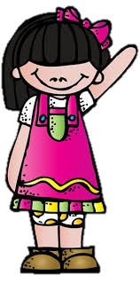
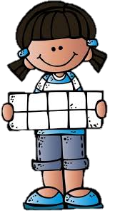
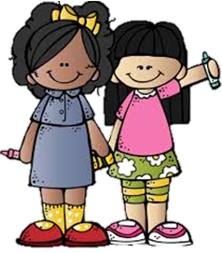
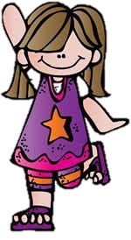
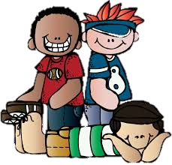
Diario de la alumna
Fecha: Martes 16 de marzo de 2021
# De alumnos: 13
Realizó todo el plan de trabajo: Si
Favoreció el logro de él/los aprendizajes esperados: Si
Suceso sorprendente o preocupante en relación con las actividades planteadas: se muestra avance en las actividades de pensamiento matemático.
Se involucraron en las actividades:
Todos
Más de la mitad
Menos de la mitad
Pocos
La actividad que más favoreció el aprendizaje esperado: Diversidad cultural en el tiempo y el espacio
¿Por qué? Porque identifico en qué consisten las actividades productivas de su familia y su aporte a la localidad.
La actividad que más se le dificultó a los alumnos: ninguna actividad se les dificulto
Reacciones de los niños en las actividades: se mostraron interesados al platicar sobre las actividades y motivados al hablar sobre lo que quieren ser de grandes.
La intervención docente ¿cómo lo hice?, considero que fue buena, envié las instrucciones claras y actividades de reforzamiento para alcanzar el aprendizaje esperado.
Señala y describe cómo se realizó la evaluación de él/los aprendizajes esperados: por medio de una rubrica, observando los videos que enviaron donde los alumnos realizaban y explicaban los cuestionamientos de las actividades. Y con el cuaderno de evaluación continua.
Replanteamiento de la actividad ¿qué necesito modificar? : en la clase virtual socializar las actividades realizadas de toda la semana.

Slide 3
Diario de la alumna
Fecha: Miércoles 17 de marzo de 2021
# De alumnos: 13
Realizó todo el plan de trabajo: Si
Favoreció el logro de él/los aprendizajes esperados: Si
Suceso sorprendente o preocupante en relación con las actividades planteadas: la mayoría de los alumnos logran identificar su nombre y diversos documentos donde aparece su nombre.
Se involucraron en las actividades:
Todos
Más de la mitad
Menos de la mitad
Pocos
La actividad que más favoreció el aprendizaje esperado: la de Tipos de documentos
¿Por qué? Porque lograron identificar su nombre, la letra inicial y analizaron diferentes documentos en los que aparece su nombre.
La actividad que más se le dificultó a los alumnos: ninguna actividad se les dificulto
Reacciones de los niños en las actividades: identifican bien su nombre
La intervención docente ¿cómo lo hice?, buena, ya que les proporcione actividades para reforzar el aprendizaje esperado que se trabajó.
Señala y describe cómo se realizó la evaluación de él/los aprendizajes esperados: por medio de una rubrica, observando los videos que enviaron donde los alumnos realizaban y explicaban los cuestionamientos de las actividades. Y con el cuaderno de evaluación continua.
Replanteamiento de la actividad ¿qué necesito modificar? : motivar a realizar las actividades de educación física.

Slide 4
Diario de la alumna
Fecha: Jueves 18 de marzo de 2021
# De alumnos: 13
Realizó todo el plan de trabajo: Si
Favoreció el logro de él/los aprendizajes esperados: Si
Suceso sorprendente o preocupante: realizan instructivos y explican los pasos a seguir
Se involucraron en las actividades:
Todos
Más de la mitad
Menos de la mitad
Pocos
La actividad que más favoreció el aprendizaje esperado: la actividad de Tipos de documentos
¿Por qué? Porque lograron realizar un instructivo, con apoyo de imágenes.
La actividad que más se le dificultó a los alumnos: ninguna se les dificulto.
Reacciones de los niños en las actividades: se divirtieron al realizar la actividad del instructivo y mas al realizar la piñata del mismo instructivo que formaron.
La intervención docente ¿cómo lo hice?, fue buena ya que se alcanzaron los aprendizajes esperados, se trabajo con la actividad del instructivo y se realizo la actividad en clase en línea.
Señala y describe cómo se realizó la evaluación de él/los aprendizajes esperados: por medio de una rubrica, observando los videos que enviaron donde los alumnos realizaban y explicaban los cuestionamientos de las actividades. Y con el cuaderno de evaluación continua.
Replanteamiento de la actividad ¿qué necesito modificar? : motivar a que puedan participar mas alumnos en las clases virtuales para realizar juntos las actividades planeadas

Slide 5
Diario de la alumna
Fecha: Viernes 19 de marzo de 2021
# De alumnos: 14
Realizó todo el plan de trabajo: Si
Favoreció el logro de él/los aprendizajes esperados: Si
Suceso sorprendente o preocupante en relación con las actividades planteadas: las mamas no realizan las actividades donde deben hacer cosas al aire libre con los niños
Se involucraron en las actividades:
Todos
Más de la mitad
Menos de la mitad
Pocos
La actividad que más favoreció el aprendizaje esperado: Propiedades y transformaciones de los seres vivos
Reacciones de los niños en las actividades: interesados en las actividades, reflexivos.
La intervención docente ¿cómo lo hice?, fue buen ya que se les envío las indicaciones claras para realizar la actividad y actividades extras para poder lograr el aprendizaje esperado
Señala y describe cómo se realizó la evaluación de él/los aprendizajes esperados: por medio de una rubrica, observando los videos que enviaron donde los alumnos realizaban y explicaban los cuestionamientos de las actividades. Y con el cuaderno de evaluación continua.
Replanteamiento de la actividad ¿qué necesito modificar? : explicar a las madres de familia la importancia de realizar todas las actividades

